Slide 1
Welkom terug!
Leerjaar 3
Start van het examen!!!

Slide 2

Planning
Wat gaan we vandaag doen?
Uitleg start schooljaar → Corona maatregelen
Schoolregels
Ongeoorloofd verzuim
Ziekteverzuim
PTA en cijfers
Onrechtmatig verzuim tijdens SE
Stage
Keuzes maken in leerjaar 3 (BBL + KBL)
Introductieweek: wat gaan we deze week nog meer doen?

Slide 3
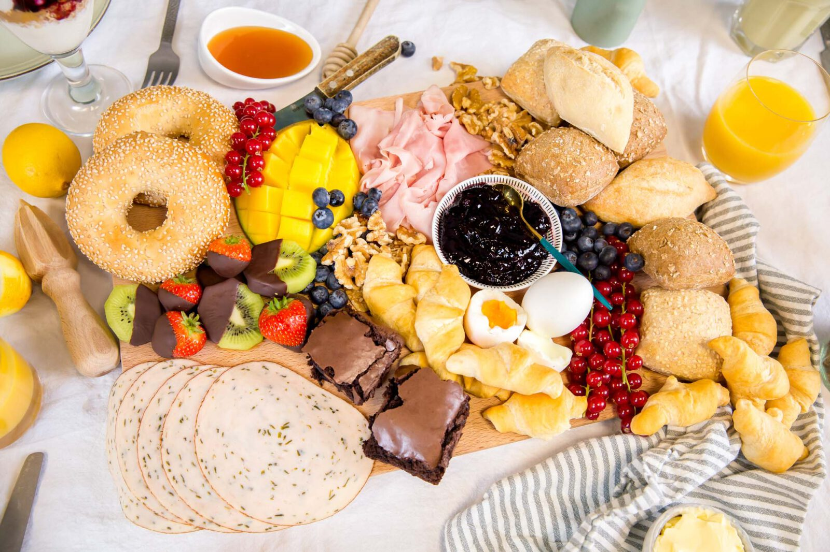
Wat gaan we vandaag doen?
Uitleg over leerjaar 3
Bespreken Introductieweek activiteiten
Samen lunchen!

Slide 4
Start schooljaar – corona maatregelen
Mondkapjes verplicht (bij bewegingen)
1,5 afstand tussen leerling en personeel
Corona-gerelateerde klachten?
Thuis blijven & ziek melden (testen)
Let op de looprichtingen binnen school

Slide 5

Schoolregels
Ik ben welkom op school en samen maken we het een fijne en leefbare school; ik sluit niemand buiten.
Ik volg aanwijzingen op van het schoolpersoneel.
Ik ga respectvol om met anderen en mezelf.
Ik spreek Nederlands, zodat iedereen mij kan verstaan; ik scheld niemand uit.
Ik behandel mijn en andermans eigendommen met respect.
Ik rook niet op het schoolterrein. De school is rookvrij.
Ik draag in school geen pet, muts of capuchon en in de les geen jas.
Ik pas goed op mijn spullen en die van een ander en ik zorg dat ik de juiste schoolspullen bij me heb.
Ik mag de telefoon gebruiken buiten lestijden en ik zorg dat anderen hier geen last van hebben. In de les mag ik mijn telefoon gebruiken met toestemming van de docent.
Ik vraag het schoolpersoneel als ik deze omgangsvormen onduidelijk of onvolledig vind.

Slide 6
Schoolregels (vervolg)
Procedure
Verwijdering
Docent belt naar L207 en geeft naam, reden en werk door.
Leerling gaat naar L207, ontvangt gele kaart en vult deze in. Er wordt een melding in SOM gemaakt.
Aan het einde van de les gaat de leerling terug naar de docent en bespreekt de verwijdering.
Docent handelt de verwijdering af door een (straf) maatregel te bepalen, contact met ouder(s) / verzorger(s) te hebben en een begeleidingsverslag in Som te maken.
LOB-coach communiceert dit met leerling en ouder(s) / verzorger(s) (verslag in SOM)
3 verwijderingen
5 verwijderingen
CLZ communiceert dit met leerling en ouder(s) / verzorger(s)

Slide 7
Ongeoorloofd verzuim
Wat? | Wie? | Doet?
5 x te laat | Administratie | Waarschuwingsbrief
 | Verzuimmedewerkers | 5 x 8 uur melden LOB-coach mailen: hij/zij bespreekt dit met leerling en ouders.
10 x te laat | CLZ | 40 uur + Leerplicht + brief naar huis
Gemiste uren (ZR) | Verzuimmedewerker | Uur dubbel inhalen.
5 x ZR | CLZ | waarschuwingsbrief naar huis

Slide 8
Ziekteverzuim
Leerling ziek
Nog thuis?
Op school?
Ouder(s) / verzorger(s) melden hun kind ziek. Leerling neemt brief mee naar school als hij/zij weer beter is.
Leerling meldt zich de eerste 5 keer ziek bij 0.38. Zij bellen naar huis. Na 5 keer boven bij de coördinatoren. Leerling neemt brief mee wanneer hij/zij weer beter is.

Slide 9
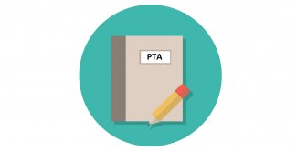
PTA en cijfers
Examens → schoolexamens en centrale examens (50%-50%)
Schoolexamens → PTA → Programma voor Toetsing en Afsluiting → alle vakken van de bovenbouw
ALLE SO’s, toetsen en tentamens van leerjaar 3 en leerjaar 4 tellen mee voor het PTA. En dus voor je examen!
Alle cijfers die je haalt gaan mee naar leerjaar 4 (uitzondering CKV, Maatschappijleer 1 en Nask2 – die worden afgerond in leerjaar 3)
Zorg dat je gemiste toetsen / tentamens zo snel mogelijk inhaalt. Mis je één of meerdere PTA-onderdelen in leerjaar 3 of 4? Dan kan je helaas niet op examen!

Slide 10
Onrechtmatig verzuim tijdens SE
Verzuim → afwezig zijn
Onrechtmatig verzuim → afwezig zonder geldige reden
Onrechtmatig verzuim bij SO, toets en tentamen → melding examenbureau → dan volgt een horing
Een horing is een gesprek waarbij de reden van afwezigheid wordt aangehoord
Bij een horing aanwezig → Leerling, ouder(s)/ verzorger(s), LOB-coach, iemand van examenbureau
Na horing volgt een uitslagbepaling. Hierbij kan besloten worden dat een opdracht / toets met een ‘1’ wordt beoordeeld of bijvoorbeeld ingehaald mag worden; ligt aan de situatie wat er besloten wordt. Zorg er voor dat een horing niet nodig is!

Slide 11

Stage
Blokstage
In leerjaar 3 en leerjaar 4
2 weken
Eerste stage leerjaar 3: 11 april t/m 22 april
Lintstage
EO basis: vanaf 28 september op woensdag
MT basis + kader: vanaf 3 november op woensdag

Slide 12
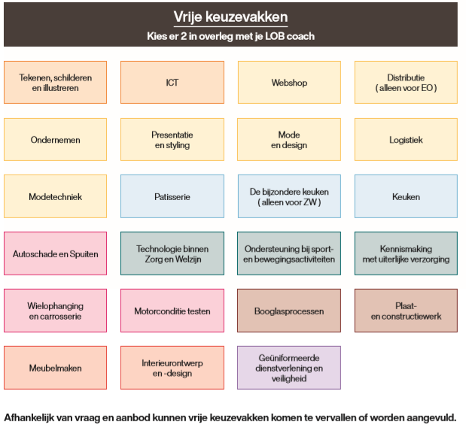
Keuzes maken: vrije keuzevakken (BBL + KBL)
Dit schooljaar mag je in de maand maart tijdens de vrije keuzevakken markt 2 vakken naar keuze kiezen: binnen of buiten je eigen profiel!
Deze vrije keuzevakken volg je in leerjaar 4.

Slide 13

Planning deze week

Slide 14

Dit was het voor vandaag!
Heel veel plezier tijdens de introductieweek en veel succes het komende schooljaar!
(Ps. Vergeet morgen je laptop niet!)

